Slide 1
Parents@work (c:amaz:14547)
Le projet européen Parents@Work se concentre sur l'échange et la diffusion de bonnes pratiques visant à promouvoir l'équilibre entre travail et vie privée pour les femmes et les hommes. En informant les employeurs et les travailleuses-eurs au sujet de leurs droits et de leurs obligations, le projet vise à fournir une base en vue d'améliorer la protection et à lutter contre la discrimination à l'égard des travailleuses enceintes, des mères et des pères sur le lieu de travail.

Slide 2
Parents@work (c:amaz:14546)
Het EU-project Parents@Work legt de focus op het uitwisselen en verspreiden van goede praktijken die het evenwicht tussen werk en privé bevorderen voor mannen en vrouwen. Door werkgevers en werkneemsters/werknemers te informeren over hun rechten en plichten wil het project handvaten aanreiken om de bescherming te verbeteren en discriminatie tegen te gaan van zwangere werkneemsters, moeders en vaders op de werkvloer. [Bron: https://igvm-iefh-action.be/nl/home.html]

Slide 3
Convention sur l'élimination de toutes les formes de discrimination à l'égard des femmes : rapport alternatif 2019 sur la Belgique : résumé exécutif, le 18 octobre 2019 (c:amaz:14279)

Slide 4
Comment l'UE contribue à lutter contre la discrimination au travail : vous avez des droits (c:amaz:14227)

Slide 5
Violence at work (c:amaz:13946)

Slide 6
Familles monoparentales et rentes alimentaires (Partie 1) [Retour sur le colloque du 21 avril 2017 de la Ligue des familles] (c:amaz:13784)

Slide 7
Harcèlement au travail (c:amaz:13986)

Slide 8
Racisme Game Over : Bevraging van vakbondsafgevaardigden en vakbondsvertegenwoordigers in Brussel : eindverslag (c:amaz:13817)

Slide 9
Racisme Game Over : résultats de l'enquête auprès des délégués et représentants syndicaux à Bruxelles [Rapport final] (c:amaz:13816)

Slide 10
Alle mensen zijn gelijk, ook vrouwen : over gendergelijkheid in de professionele loopbaan. (c:amaz:13695)
Dit boek belicht de noodzaak van de gelijke behandeling van vrouwen en mannen in het professionele leven. Het gaat in op de diepgang van de ongelijke behandeling en op ieders onbewuste vooringenomenheid over het traditionele rollenpatroon. Volgens Dirk Van Gerven dient dit prehistorische beeld te wijzigen naar een gedeelde verantwoordelijkheid in het gezin en huishouden, om zo voor vrouwen en mannen gelijke kansen te creëren op het werk en doorheen hun loopbaan. Ook het belang van die gelijke behandeling voor de economie en het bedrijfsleven komt aan bod, evenals een aantal voorstellen om ze te bewerkstelligen. Dirk Van Gerven is advocaat aan de balies van Brussel en New York. Hij werkt als vennoot in het advocatenkantoor NautaDutilh te Brussel en is er onder meer lid van de commissie Diversiteit. Daarnaast is hij nog voorzitter van de raad van toezicht van de FSMA en vicevoorzitter van Cepani, het Belgisch Centrum voor Arbitrage en Mediatie. Van 2010 tot 2012 was hij stafhouder van de Nederlandse Orde van Advocaten bij de balie te Brussel. In die functie richtte hij in de Orde ook een commissie Diversiteit op.

Slide 11
Dossier combinatie betaalde en onbetaalde arbeid (c:amaz:13679)

Slide 12
Ouderschapsverlof: dossier met stand van zaken en voorstellen 2016 (c:amaz:13356)
Sinds de invoering van de drie formules ouderschapsverlof in 2002 (volledige, halftijdse en een vijfde onderbreking) is het aantal werknemers in ouderschapsverlof onophoudelijk gestegen. Deze vaststelling geldt zowel voor de mannen als voor de vrouwen. In 2002 namen 33.008 vrouw en en 2.991 mannen in België ouderschapsverlof en in 2012 87.292 vrouwen en 30.118 mannen. De toename in absolute cijfers is groter bij vrouwen dan bij mannen maar de mannen die ouderschapsverlof nemen zijn in verhouding het sterkst gestegen. Geregeld laaien de discussies over de uitbreiding en/of verplichting van het ouderschaps verlof in de media hoog op. Ook binnen de vrouwenbeweging staat dit met stip op de agenda naast de uitbreiding/herziening van het (verplicht) vaderschapsverlof en eventuele aanpassingen in andere verlofstelsels. In dit dossier krijgt u zicht op de regelgeving, op cijfers, de situatie in de EU - en OESO - landen en op voorstellen over aanpassingen van het ouderschapsverlof .

Slide 13
Anders gaan werken: vrouwen met een migratieachtergrond op de Vlaamse arbeidsmarkt (c:amaz:13254)
Een actieonderzoek naar de arbeidsmarktsituatie van migrantenvrouwen in Vlaanderen, vertrekkend van de vrouwen zelf.

Slide 14
#Kinderen toegelaten (c:amaz:12991)
Ouderschap lijkt nog al te vaak een blok aan het been van werkgevers. Dat bewijzen resultaten uit menig wetenschappelijk onderzoek. Niet alle werknemers en werkgevers lijken over het onderwerp ook even goed geïnformeerd. Dit boekje wil de nood aan informatie lenigen, verhalen van werknemers en werkgevers bundelen en ouderschap sexy maken, door de lancering van een logo waarmee oudervriendelijke werkgevers zich kunnen outen. Iedereen wordt er namelijk beter van als mamas en papas op een goede wijze de zorg voor hun kinderen kunnen opnemen. Happy parents = happy employees = happy employers!

Slide 15
#Enfants admis (c:amaz:12990)
La parentalité semble encore trop souvent être considérée comme une source de problèmes pour les employeur.se.s. Les résultats de nombreuses études le démontrent. Employé.e.s et employeur.se.s ne s'avèrent pas toujours bien informé.e.s sur le sujet. Cette publication cherche à pallier ce manque d'information. Elle rassemble des récits d'employé.e.s et d'employeur.se.s tout en rendant la parentalité plus sexy avec le lancement dun logo. A l'aide de celui-ci, les entreprises ou organisations peuvent s'affirmer comme facilitant la vie des parents sur leur lieu de travail. Si les pères et mères pouvaient plus s'occuper de leurs enfants, ce serait la société entière qui en bénéficierait. Happy parents = happy employees = happy employers !

Slide 16
Visions for gender equality (c:amaz:7920)

Slide 17
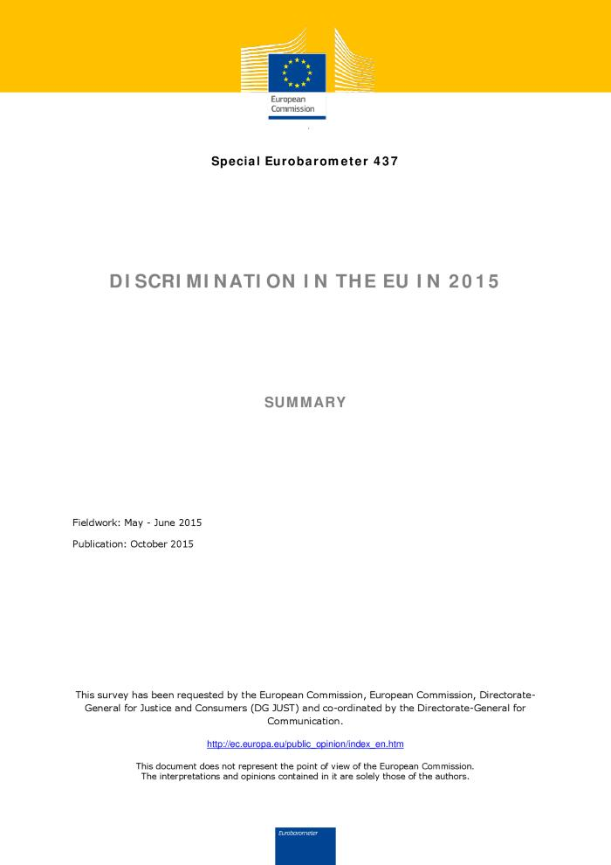
Discrimination in the EU in 2015 : special Eurobarometer 437 : summary (c:amaz:7919)

Slide 18
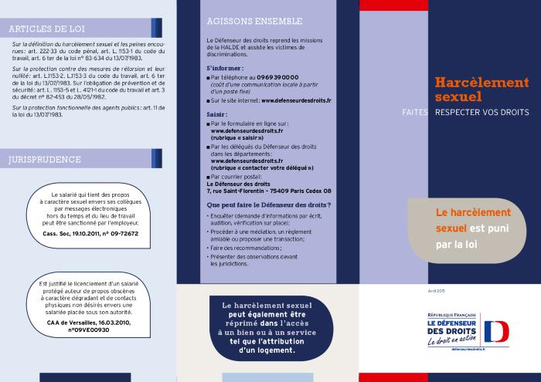
Harcèlement sexuel : faites respecter vos droits (c:amaz:13807)

Slide 19
The policy on gender equality in France (c:amaz:12970)

Slide 20
The policy on gender equality in Germany (c:amaz:12969)

Slide 21
Verdrag inzake de Uitbanning van alle Vormen van Discriminatie van Vrouwen: schaduwrapport 2014 over België (c:amaz:7734)

Slide 22
Alles over de combinatie werk en zorg (c:amaz:7562)

Slide 23
Combinatie arbeid en zorg 2.0 (c:amaz:7561)

Slide 24
Bon ou mauvais genre : dossier (c:amaz:7560)

Slide 25
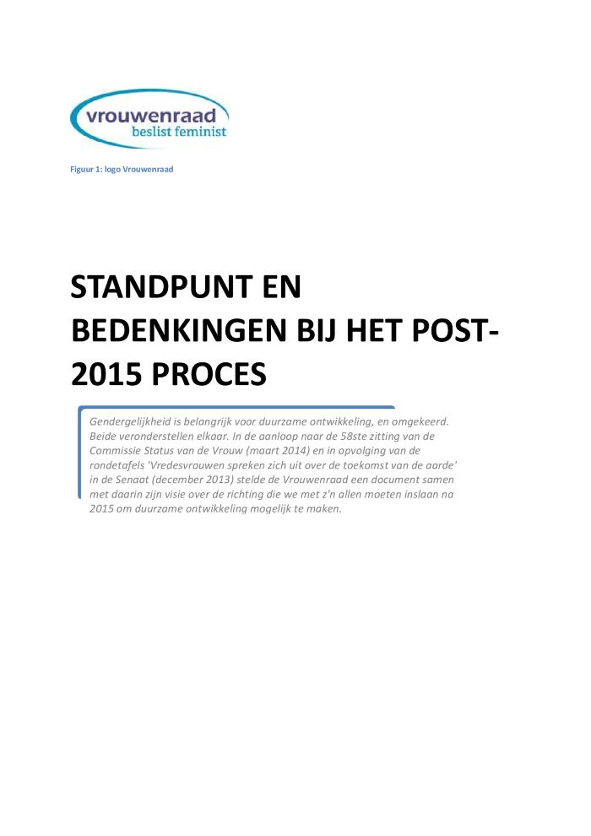
Standpunt en bedenkingen bij het Post-2015 proces (c:amaz:7359)

Slide 26
Tien jaar Commissie Diversiteit : tien beleidsprioriteiten (c:amaz:7309)
De Commissie Diversiteit benadrukt dat ook in 2014 nog moet worden ingezet op meer mensen aan de slag, in gemiddeld langere loopbanen en meer werkbare jobs. Dat is een kerndoelstelling die de Vlaamse regering en de sociale partners in het Pact2020 hebben vastgelegd.

Slide 27
Het VN-verdrag voor vrouwenrechten en België 35 jaar later (c:amaz:12584)

Slide 28
Convention des droits des femmes et la Belgique, 35 ans après (c:amaz:12583)

Slide 29
Les avantages de l'égalité entre les hommes et les femmes : rapport de discussion en ligne (c:amaz:12536)

Slide 30
Een structurele aanpak van de verarming van eenoudergezinnen in België (c:amaz:12530)

Slide 31
Pour une réponse structurelle à la précarisation des familles monoparentales en Belgique (c:amaz:12529)

Slide 32
Genderbril op loopbanen : drie decennia beleid : studienamiddag 20 januari 2014 (c:amaz:12394)

Slide 33
Trajectoires professionnelles au regard du genre : trois décennies de politique : après-midi d'étude 20 janvier 2014 (c:amaz:12393)

Slide 34
Equal pay for equal work and work of equal value : the experience of equality bodies : an Equinet report on gender equality (c:amaz:7653)

Slide 35
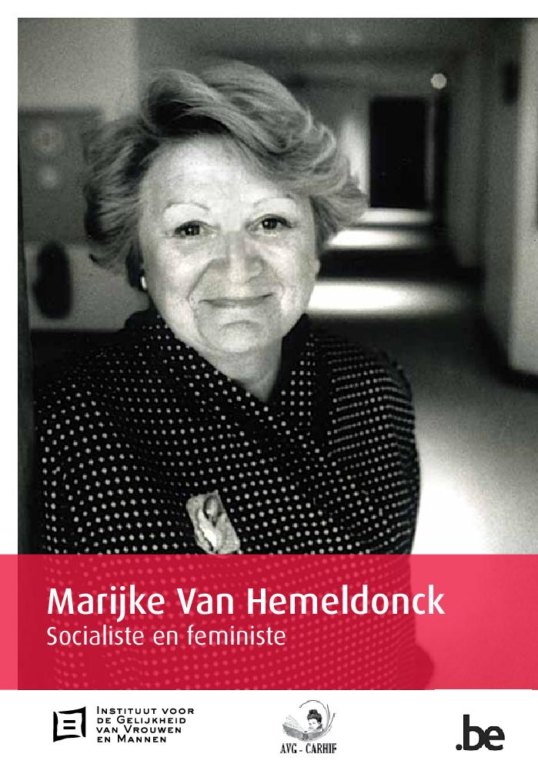
Marijke Van Hemeldonck : socialiste en feministe (c:amaz:12388)
Gedurende de tweede helft van de 20ste eeuw bleven er grove discriminaties tegen vrouwen voortbestaan. In België bundelden de feministes hun inspanningen voor gelijkheid in het beroepsleven, de politiek en binnen het gezin. Marijke Van Hemeldonck is een van hen. Vastberaden gaat ze het gevecht aan voor een meer rechtvaardige samenleving. Ondanks tegenkantingen stimuleert ze haar vakbond en haar politieke partij om het recht van werkende en werkloze vrouwen te verdedigen en komt ze op voor het recht van vrouwen op anticonceptie en abortus. Ze is ook actief in verschillende vrouwenorganisaties zoals het 'Aktiekomitee Gelijk Loon voor Gelijk Werk', het Vrouwen Overleg Komitee en Links en Feministisch. Gewapend met de vlijmscherpe pen van het militantisme van de jaren 1960-70 drukt ze haar revolte uit in het linkse tijdschrift Links. Uiteindelijk leidt haar traject haar naar de internationale scène. Ze werkt actief mee aan het Decennium van de vrouw en aan de wereldvrouwenconferenties van de Verenigde Naties. Als Europees parlementslid ziet ze er ook mee op toe dat dat de ongelijkheden op de agenda van het Europees Parlement worden gezet. Dit boek schetst een beeld van de wegen naar het militant engagement. Het vestigt ook de aandacht op de strategieën om de wetgeving te veranderen en op het kapitaal belang van de internationale instellingen. Ten slotte zet het ook aan tot nadenken over de ongelijkheden die jammer genoeg nog steeds actueel blijven.

Slide 36
Marijke Van Hemeldonck : socialiste et féministe (c:amaz:12387)

Slide 37
Een gendertoets van het advies van de Commissie Diversiteit over het ontwerp van een geactualiseerd Actieplan Bestrijding Arbeidsgerelateerde Discriminatie (ABAD) : juli 2012 (c:amaz:7357)

Slide 38
Employment and Social Developments in Europe 2011 (c:amaz:7046)

Slide 39
Comprendre et lutter contre la violence à l'égard des femmes : la violence sexuelle (c:amaz:13877)

Slide 40
La situation des femmes étrangères ou d'origine étrangère sur le marché de l'emploi en Région Bruxelloise: approche par la territorialité (c:amaz:12734)

Slide 41
Rapport parlementaire mondial : l'évolution de la représentation parlementaire (c:amaz:12289)

Slide 42
Global parliamentary report : the changing nature of parliamentary representation (c:amaz:12288)

Slide 43
Vrouwen en mannen in België : genderstatistieken en genderindicatoren : persconferentie van 21 februari 2012 (c:amaz:12065)

Slide 44
Femmes et hommes en Belgique : statistiques et indicateurs de genre : conférence de presse du 21 février 2012 (c:amaz:12064)

Slide 45
Femmes et hommes en Belgique : statistiques et indicateurs de genre (c:amaz:12028)

Slide 46
Vrouwen en mannen in België : genderstatistieken en genderindicatoren [Deel 1] (c:amaz:11899)
De brochure is de tweede editie van een instrument over genderstatistieken en genderindicatoren uitgegeven door het Instituut. 'Meten is weten'. Dat was het uitgangspunt van de eerste editie van de publicatie Vrouwen en mannen in België, en dit blijft ook de leidraad van deze tweede editie. In deze publicatie wordt een heel aantal genderstatistieken en -indicatoren samengebracht. Het gaat bijvoorbeeld over de verschillende participatie van vrouwen en mannen op de arbeidsmarkt, hun verschillende tijdsbesteding en hun verschillend surfgedrag op internet, het aantal vrouwen en mannen in topfuncties, enzovoort. Het betreft in deze publicatie in de eerste plaats gegevens die de voorbije jaren werden geproduceerd of samengesteld door de federale overheidsdiensten. De bedoeling van deze publicatie is om op een objectieve manier de verschillen tussen vrouwen en mannen voor te stellen, en om zo de maatschappelijke gender(on-)gelijkheid zichtbaar te maken.

Slide 47
De m/v carrièrekloof : carrièreverschillen tussen vrouwen en mannen in België (c:amaz:7862)

Slide 48
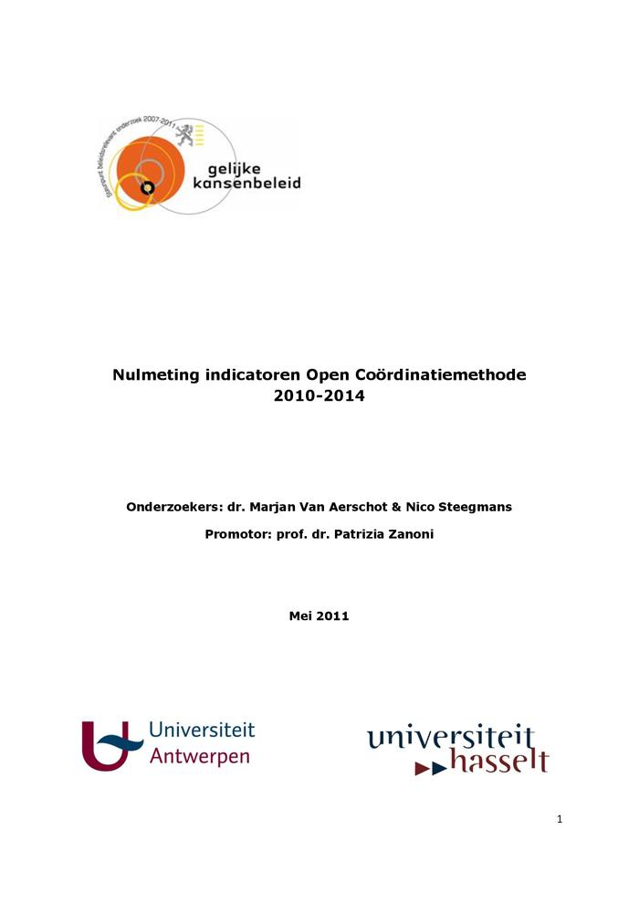
Nulmeting indicatoren open coördinatie 2010-2014 (c:amaz:7306)

Slide 49
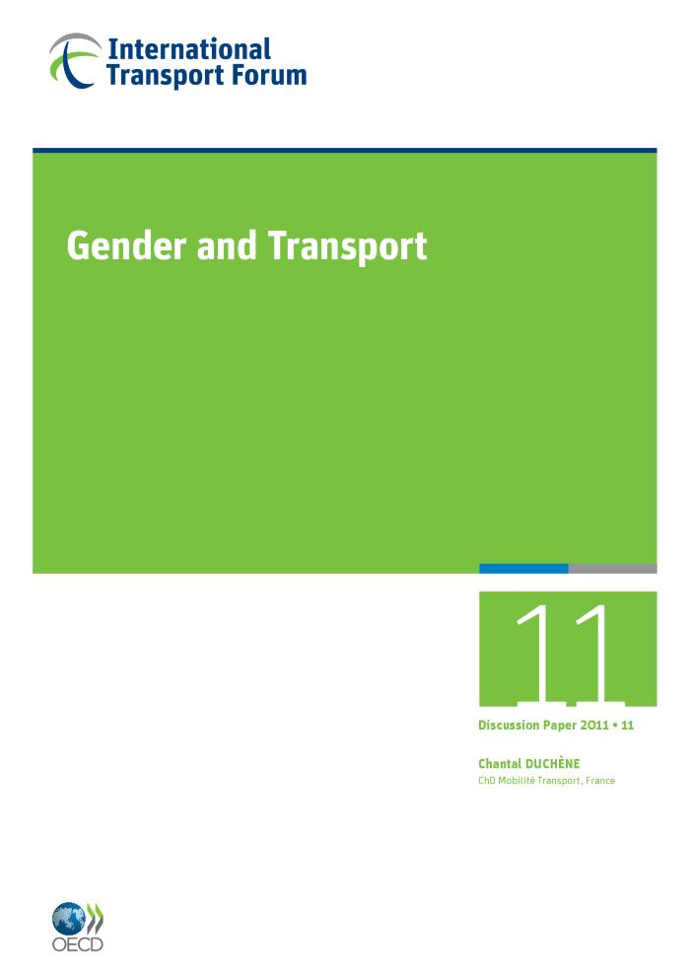
Gender and transport : International Transport Forum : discussion paper 2011-11 (c:amaz:7253)

Slide 50
Employment Policy (c:amaz:7026)

Slide 51
Het leven zoals het is en zou moeten zijn : de publieke opinie over gelijke kansen in Vlaanderen (c:amaz:7010)

Slide 52
Nouvelles orientations en matière d'égalité entre les femmes et les hommes (c:amaz:6560)

Slide 53
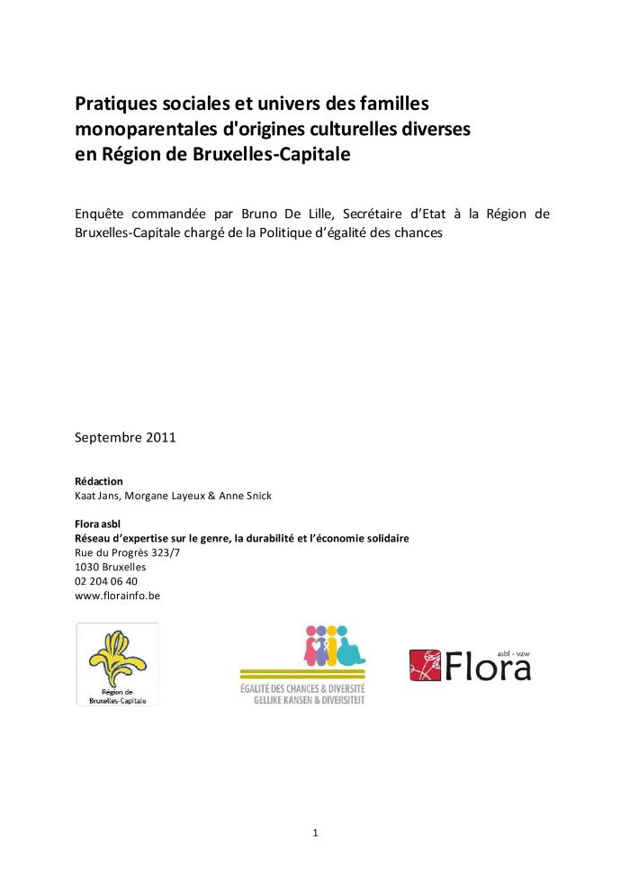
Pratiques sociales et univers des familles monoparentales d'origines culturelles diverses en Région de Bruxelles-Capitale (c:amaz:13914)

Slide 54
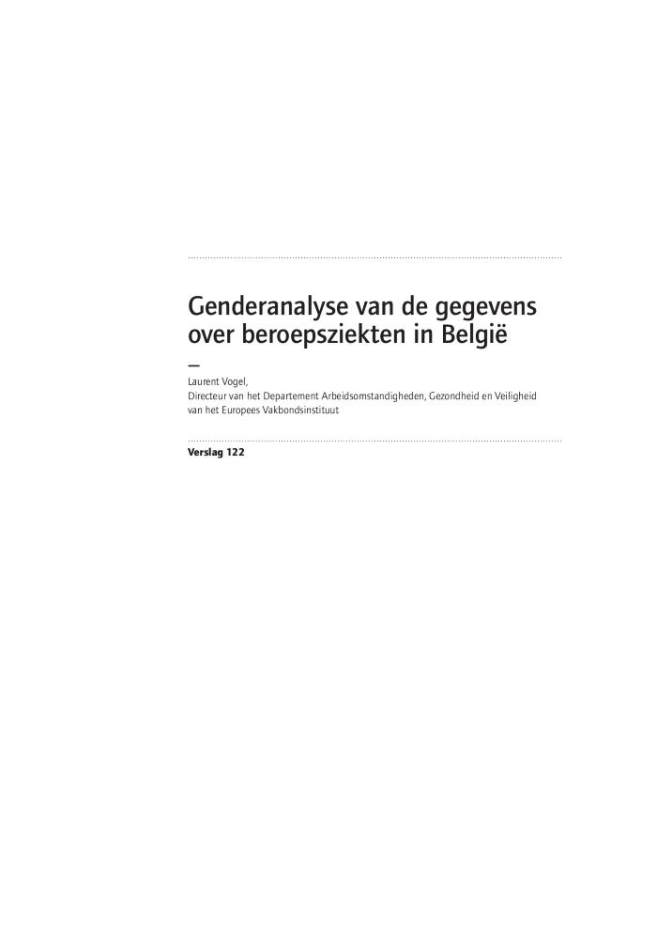
Genderanalyse van de gegevens over beroepsziekten in België : verslag 122 (c:amaz:12273)

Slide 55
Rapport d'activités du Conseil de l'Égalité des Chances entre Hommes et Femmes: 2006 - 2010 (c:amaz:12269)

Slide 56
Resolutie betreffende een betere bescherming van vrouwen die een beroep doen op in-vitrofertilisatie : tekst aangenomen in plenaire vergadering (c:amaz:12231)

Slide 57
Résolution concernant une meilleure protection de la femme ayant recours à la fécondation in vitro : texte adopté en séance plénière (c:amaz:12230)

Slide 58
Vrouwen en mannen in België : genderstatistieken en genderindicatoren [Deel 2] (c:amaz:12029)
De brochure is de tweede editie van een instrument over genderstatistieken en genderindicatoren uitgegeven door het Instituut. 'Meten is weten'. Dat was het uitgangspunt van de eerste editie van de publicatie Vrouwen en mannen in België, en dit blijft ook de leidraad van deze tweede editie. In deze publicatie wordt een heel aantal genderstatistieken en -indicatoren samengebracht. Het gaat bijvoorbeeld over de verschillende participatie van vrouwen en mannen op de arbeidsmarkt, hun verschillende tijdsbesteding en hun verschillend surfgedrag op internet, het aantal vrouwen en mannen in topfuncties, enzovoort. Het betreft in deze publicatie in de eerste plaats gegevens die de voorbije jaren werden geproduceerd of samengesteld door de federale overheidsdiensten. De bedoeling van deze publicatie is om op een objectieve manier de verschillen tussen vrouwen en mannen voor te stellen, en om zo de maatschappelijke gender(on-)gelijkheid zichtbaar te maken.

Slide 59
Femmes et hommes en Belgique : statistiques et indicateurs de genre (c:amaz:11898)

Slide 60
Progress on the world's women 2011-2012 : in pursuit of justice (c:amaz:11845)

Slide 61
Advies nr. 130 : individualisering van de rechten in de tak van de pensioenen van bezoldigde werknemers met het oog op de toepassing van de gelijke behandeling van mannen en vrouwen (c:amaz:7753)

Slide 62
The great disappearing act : gender parity up the corporate ladder (c:amaz:7058)

Slide 63
Zwanger op het werk : de ervaringen van werkneemsters in België (persmap) (c:amaz:6979)

Slide 64
Geweld, pesterijen en ongewenst seksueel gedrag op het werk : rechtspraak (c:amaz:6714)

Slide 65
Sur la corde raide : femmes & pauvreté : femmes et monoparentalité : état des lieux (c:amaz:6444)

Slide 66
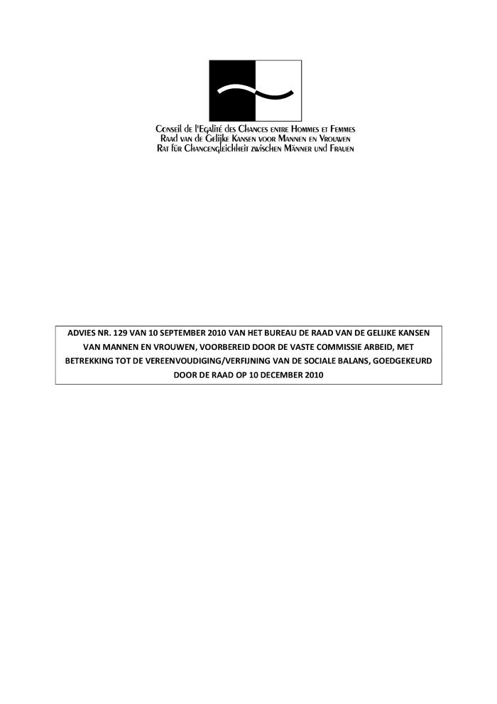
Advies nr. 129 van 10 september 2010 van het Bureau van de Raad van Gelijke Kansen voor Mannen en Vrouwen, voorbereid door de Vaste Commissie Arbeid, met betrekking tot de vereenvoudiging/verfijning van de sociale balans, goedgekeurd door de Raad op 10 december 2010 (c:amaz:12674)

Slide 67
Avis n° 129 du 10 septembre 2010 du Bureau du Conseil de l'Egalité des Chances entre Hommes et Femmes, préparé par la Commission Permanente du Travail, relatif à la simplification/l'affinement du bilan social, entériné par le Conseil le 10 décembre 2010 (c:amaz:12673)

Slide 68
Activiteitenverslag van de Raad van de Gelijke Kansen voor Mannen en Vrouwen: 2006 - 2010 (c:amaz:12270)

Slide 69
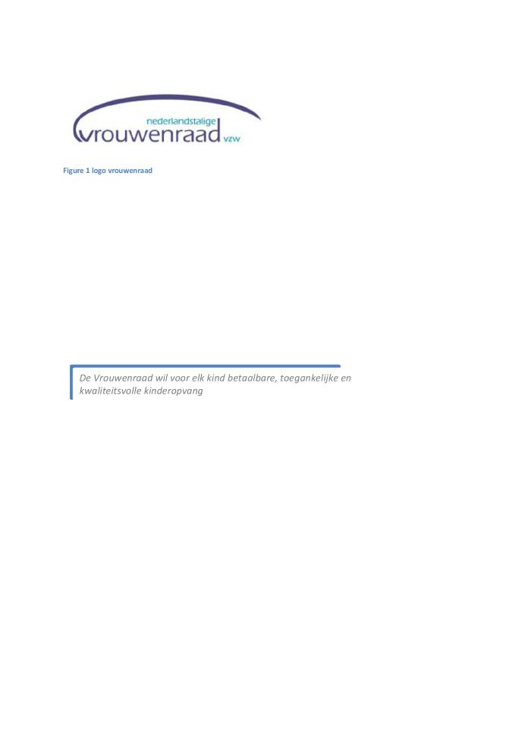
De Vrouwenraad wil voor elk kind betaalbare, toegankelijke en kwalitaiteitsvolle kinderopvang : standpunt 17 september 2009 (c:amaz:7361)

Slide 70
Trade liberalisation, gender equality, policy space : the case of the contested EU-India FTA (c:amaz:7025)

Slide 71
Genre et économie (c:amaz:6852)

Slide 72
Europe for women (c:amaz:6356)

Slide 73
Arbeid en zwangerschap (c:amaz:6122)

Slide 74
Le rôle des ONG et des syndicats dans la lutte contre la discrimination (c:amaz:11672)

Slide 75
The role of NGOs and Trade Unions in combating discrimination (c:amaz:11671)

Slide 76
Jongens en meisjes... bestemming bekend? België, 1830-2000 (c:amaz:11581)

Slide 77
Garçon ou fille... un destin pour la vie? Belgique, 1830-2000 (c:amaz:11580)

Slide 78
Les masculinités dévoilées : une première approche (c:amaz:7241)

Slide 79
Women's economic rights in the South Mediterranean region : a comparative analysis of law, regulations, and practice (c:amaz:6230)

Slide 80
Jaarrapport gelijke kansen en diversiteit : naar een evenredige vertegenwoordiging van kansengroepen in de Vlaamse Overheid : samenvatting actieplan 2008 (c:amaz:6198)

Slide 81
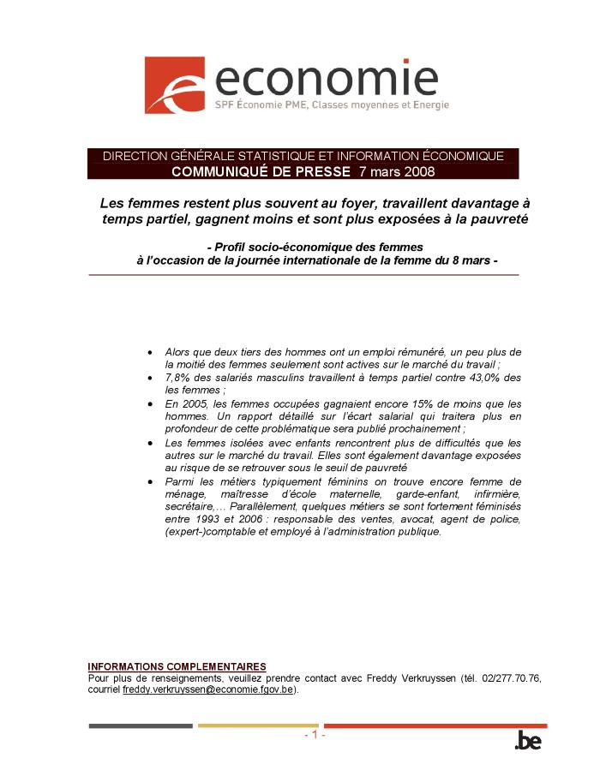
Communiqué de presse 7 mars 2008 : les femmes restent plus souvent au foyer, travaillent davantage à temps partiel, gagnent moins et sont plus exposées à la pauvreté (c:amaz:13941)

Slide 82
Guide pour l'intégration de la dimenstion d'égalité entre les femmes et les hommes (c:amaz:11674)

Slide 83
Manual for gender mainstreaming : employment, social inclusion and social protection policies (c:amaz:11673)

Slide 84
Holding a job - Having a life : EQUAL events outcome (c:amaz:6953)

Slide 85
Arbeid en gezin : leidraad voor een goede combinatie van werk en zorg : editie 2007 (c:amaz:6402)

Slide 86
Femmes et mobilités (c:amaz:6195)

Slide 87
Genderzakboekje : gelijke kansen voor mannen en vrouwen (c:amaz:6121)

Slide 88
Genderjaarboek 2007 : MV united (c:amaz:6042)

Slide 89
Wegwijs in... de preventie van de psychosociale belasting op het werk : stress, geweld, pesterijen en ongewenst seksueel gedrag (c:amaz:11563)

Slide 90
Clés pour...la prévention de la charge psychosociale au travail : stress, violences, harcèlement moral et sexuel (c:amaz:11562)

Slide 91
A detailed look at...the prevention of psychosocial load at work : stress, violence, harassment and sexuel harassment (c:amaz:11561)

Slide 92
Women and men in Hungary, 2005 (c:amaz:5969)

Slide 93
Au féminin précaire : comment les femmes vivent-elles la précarité aujourd'hui? (c:amaz:5960)
'Interpellé par la précarité d'existence de nombreuses femmes, le mouvement Vie Féminine a voulu comprendre ce qui est en oeuvre dans ces quotidiens placés sous le signe du féminin précaire. Nous avons, à cette fin, rassemblé et écouté plus de cent femmes de divers âges, origines et situations. Dans ce livre, vous ferez connaissance avec ces femmes prise entre des politiques sociales boiteuses et des salaires insuffisants, entre les rôles traditionnels et l'envie d'être soi. Des femmes qui, progressivement ou brusquement, se sont trouvées dans une précarité affective, sociale, financière ... Cette étude représente une étape du travail accompli avec elles pour plus d'autonomie, d'égalité et de justice sociale. Nous ne pouvions taire ce que vivent et disent ces femmes que notre société n'entend pas.' (Quatrième de couverture)

Slide 94
Genderjaarboek 2006 : MV united (c:amaz:5903)

Slide 95
Het Europees charter voor gelijkheid van vrouwen en mannen op lokaal vlak (c:amaz:11662)

Slide 96
La charte européenne pour l'égalité des femmes et des hommes dans la vie locale (c:amaz:11661)

Slide 97
The European charter for equality of women and men in local life (c:amaz:11660)

Slide 98
Vrouwen en mannen in België : genderstatistieken en genderindicatoren (c:amaz:11404)
De brochure is de eerste editie van een instrument over genderstatistieken en genderindicatoren uitgegeven door het Instituut. Vele domeinen komen in de brochure aan bod: bevolking, migratie, betaalde arbeid, ondernemerschap, inkomen, armoede, vorming, participatie in wetenschap en technologie, combinatie arbeid-gezin, besluitvorming, gezondheid, geweld, criminaliteit,... De brochure is eenvoudig, overzichtelijk en toegankelijk. De man-vrouwverschillen die in de brochure naar voor komen zijn vaak een gevolg van ongelijke behandeling en stereotiepe denkbeelden.

Slide 99
Femmes et hommes en Belgique : statistiques et indicateurs de genre (c:amaz:11403)

Slide 100
Recente evoluties van de structuren en flexibiliteit van de werkgelegenheid in het Brussels Hoofdstedelijk Gewest (c:amaz:12790)

Slide 101
A companion to feminist geography (c:amaz:7485)

Slide 102
Gezinsvriendelijke bedrijven : checklist (c:amaz:6123)

Slide 103
Femmes et mobilités: deuxième université d'été, Liège, 28-31 août 2005 (c:amaz:6034)

Slide 104
Egalité des sexes : en quête de justice dans un monde d'inégalités : vue d'ensemble (c:amaz:5858)

Slide 105
Progress of the world's women 2005: women, work & poverty (c:amaz:5739)
It makes the case for an increased focus on women's informal employment as a key pathway to reducing poverty and strengthening women's economic security. It provides the latest available data on the size and composition of the informal economy and compares national data on average earnings and poverty risk across different segments of the informal and formal workforces in six developing countries and one developed country to show the links between employment, gender and poverty. It looks at the costs and benefits of informal work and their consequences for women's economic security. Finally, it provides a strategic framework - with good practice examples - for how to promote decent work for women informal workers, and shows why strong organizations of workers in the informal economy are vital to effective policy reforms. This report can and should be used as a call to action to help advocates, policy makers, governments and the international community 'make poverty history.' ' United Nations Development Fund for Women. Resources, [Online].

Slide 106
Evolutions récentes des structures et de la flexibilité des emplois dans la région de Bruxelles-Capitale (c:amaz:5703)

Slide 107
La protection contre la violence, le harcèlement moral ou sexuel au travail : commentaire juridique de la loi du 11 juin 2002 (c:amaz:5685)

Slide 108
Adviesraden, commissies en diensten gelijke kansen m/v (c:amaz:5683)

Slide 109
Genderzakboekje : 'zij en hij op de arbeidsmarkt', 2005 (c:amaz:5658)

Slide 110
Evolutions récentes des structures et de la flexibilité des emplois dans la Région de Bruxelles-Capitale (c:amaz:12789)

Slide 111
Egalité des sexes : en quête de justice dans un monde d'inégalités (c:amaz:11232)
'Based on the findings of UNRISD ongoing gender research and over 60 specially commissioned studies, the report's analysis is centred on the economic and political reforms of the 1990s. If most of these reforms did not directly address gender equality, they nevertheless received considerable scrutiny from a gender perspective. And whatever their intentions, they had significant and mixed implications for gender relations and women's well-being.As its title alludes, achieving gender equality and gender justice will be very difficult in a world that is increasingly unequal. The report presents strong arguments for why gender equality must be placed at the core of efforts to reorient the development agenda. Indeed, if some of the key contemporary challenges (economic growth and structural transformation, equality and social protection, and democratization) are to be met, this is essential.'

Slide 112
Gender equality : striving for justice in an unequal world (c:amaz:11231)
'Based on the findings of UNRISD ongoing gender research and over 60 specially commissioned studies, the report's analysis is centred on the economic and political reforms of the 1990s. If most of these reforms did not directly address gender equality, they nevertheless received considerable scrutiny from a gender perspective. And whatever their intentions, they had significant and mixed implications for gender relations and women's well-being.As its title alludes, achieving gender equality and gender justice will be very difficult in a world that is increasingly unequal. The report presents strong arguments for why gender equality must be placed at the core of efforts to reorient the development agenda. Indeed, if some of the key contemporary challenges (economic growth and structural transformation, equality and social protection, and democratization) are to be met, this is essential.'

Slide 113
Les femmes en Région de Bruxelles-Capitale : rapport réalisé par Amazone, à la demande de la Secrétaire d'Etat à l'Egalité des Chances de la Région de Bruxelles-Capitale (c:amaz:11142)

Slide 114
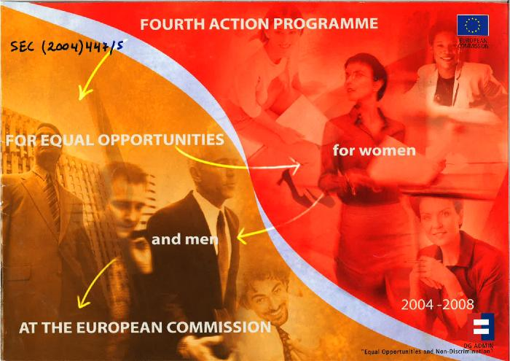
Quatrième programme d'action pour l'égalité des chances entre femmes et hommes à la Commission européenne : 2004-2008 (c:amaz:6293)

Slide 115
Praktische handleiding voor het Comité voor Preventie en Bescherming op het werk (c:amaz:6050)

Slide 116
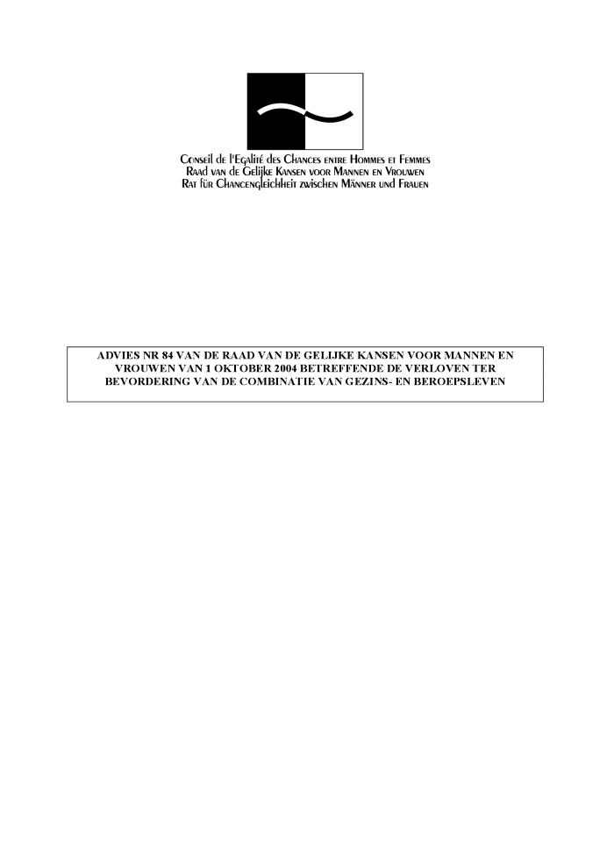
Advies nr. 84 van de Raad van de Gelijke Kansen voor Mannen en Vrouwen van 1 oktober 2004 betreffende de verloven ter bevordering van de combinatie van gezins- en beroepsleven 2 maart 2004 betreffende vrouwen 60+ (c:amaz:11064)

Slide 117
Avis n° 84 du Conseil de l'Egalité des Chances entre les Hommes et les Femmes du 1er octobre 2004, relatif aux congés qui facilitent l'articulation entre la vie familiale et professionnelle (c:amaz:11063)

Slide 118
Memorandum federale verkiezingen 2003 (c:amaz:6970)

Slide 119
Jaarverslag 2002 - 2003 / KAV (c:amaz:6754)

Slide 120
Gezinshereniging : vragen en antwoorden m.b.t. gezinshereniging in België (c:amaz:6239)

Slide 121
Workplace guidance on the Equal Pay Act 1970 (Amendment) regulations 2003 and the Sex Discrimination Act 1975 (Amendment) regulations 2003 (c:amaz:5609)

Slide 122
Gender issues in safety and health at work : a review (c:amaz:4865)

Slide 123
Politique familiale : étude de la littérature (c:amaz:4735)

Slide 124
Les violences envers les femmes en France : une enquête nationale (c:amaz:4686)

Slide 125
Can men do it? : men and gender equality - the Nordic experience (c:amaz:4683)

Slide 126
Violence au travail, harcèlement moral et sexuel : synthèse de la recherche sur les caractéristiques et les conséquences pour les travailleurs féminins et masculins (c:amaz:13940)

Slide 127
Bebes et employeurs : comment reconcilier travail et vie de famille. Volume 2 : Autriche, Irlande et Japon (c:amaz:10668)
This study considers how a wide range of policies, including tax/benefit policies, childcare policies, and employment and workplace practices, help determine parental labour market outcomes and family formation in Austria, Ireland, and Japan. These three countries have experienced changes in female aspirations and labour force behaviour, while at the same time birth rates have dropped significantly. For some (potential) parents, having children (or having as many as desired) and fulfilling labour market aspirations are mutually exclusive activities. As a result, current labour supply is less than what it could be, and human capital is underused. This result reflects an inefficient use of labour market resources, and if this situation were to be perpetuated, it would limit economic growth relative to potential. The declining number of children also has obvious implications for the shape of future societies. This volume includes some options for policy reform towards a better reconciliation of work and family commitments in Austria, Ireland and Japan.

Slide 128
Babies and bosses : reconciling work and family life. Volume 2 : Austria, Ireland and Japan (c:amaz:10667)
This study considers how a wide range of policies, including tax/benefit policies, childcare policies, and employment and workplace practices, help determine parental labour market outcomes and family formation in Austria, Ireland, and Japan. These three countries have experienced changes in female aspirations and labour force behaviour, while at the same time birth rates have dropped significantly. For some (potential) parents, having children (or having as many as desired) and fulfilling labour market aspirations are mutually exclusive activities. As a result, current labour supply is less than what it could be, and human capital is underused. This result reflects an inefficient use of labour market resources, and if this situation were to be perpetuated, it would limit economic growth relative to potential. The declining number of children also has obvious implications for the shape of future societies. This volume includes some options for policy reform towards a better reconciliation of work and family commitments in Austria, Ireland and Japan.

Slide 129
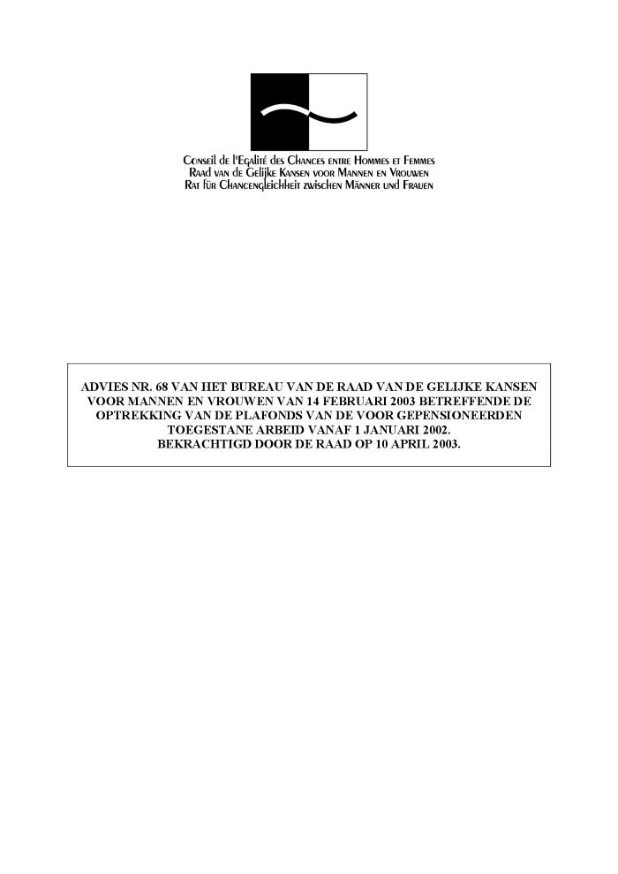
Advies nr. 68 van het Bureau van de Raad van de Gelijke Kansen voor Mannen en Vrouwen van 14 februari 2003 betreffende de optrekking van de plafonds van de voor gepensioneerden toegestane arbeid vanaf 1 januari 2002, bekrachtigd door de Raad op 10 april 2003 (c:amaz:10646)

Slide 130
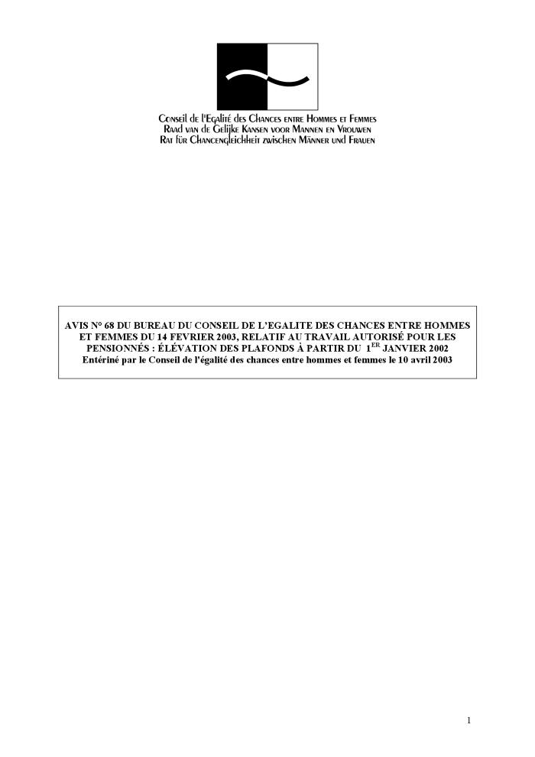
Avis n° 68 du Bureau du Conseil de l'Egalité des Chances entre Hommes et Femmes du 14 février 2003, relatif au travail autorisé pour les pensionnés : élévation des plafonds à partir du 1er janvier 2002 : entériné par le Conseil de l'Egalité des Chances entre Hommes et Femmes le 10 avril 2003 (c:amaz:10645)

Slide 131
Les femmes dans le monde 2000 : des chiffres et des idées (c:amaz:9871)

Slide 132
Images de la citoyenneté au féminin : dossier pédagogique réalisé dans le cadre du festival du Cinéma des Libertés (c:amaz:6191)

Slide 133
Gender dimension of ageing (c:amaz:4848)

Slide 134
Articuler vie familiale et vie professionnelle en Europe : un enjeu pour l'égalité (c:amaz:4687)

Slide 135
Les femmes et la laïcité (c:amaz:4461)

Slide 136
La santé et la sécurité des hommes et des femmes au travail (c:amaz:10711)

Slide 137
Bébés et employeurs : comment réconcilier travail et vie familiale. Volume 1 : Australie, Danemark et Pays-Bas (c:amaz:10462)
This volume looks at the challenges parents of young children confront when trying to square their work and care commitments, and the implications for social and labour market trends. In deciding how to balance work and family life, parents face a great many issues: their preference for providing parental care; formal and informal childcare; family income in- and-out of work; their access to family-friendly workplace arrangements and child-related leave programmes. This first OECD review of the reconciliation of work and family life considers the current mix of family-friendly policies in Australia, Denmark, and the Netherlands and explores how this policy balance contributes to different labour market and other societal outcomes in these three countries.

Slide 138
Babies and bosses : reconciling work and family life. Volume 1 : Australia, Denmark and the Netherlands (c:amaz:10461)
This volume looks at the challenges parents of young children confront when trying to square their work and care commitments, and the implications for social and labour market trends. In deciding how to balance work and family life, parents face a great many issues: their preference for providing parental care; formal and informal childcare; family income in- and-out of work; their access to family-friendly workplace arrangements and child-related leave programmes. This first OECD review of the reconciliation of work and family life considers the current mix of family-friendly policies in Australia, Denmark, and the Netherlands and explores how this policy balance contributes to different labour market and other societal outcomes in these three countries.

Slide 139
La fonction publique dans l'Europe des quinze : nouvelles tendances et évolution (c:amaz:7973)

Slide 140
Terreinwinst voor bedrijvigheid : duurzaamheid en de combinatie van arbeid en zorg op bedrijventerreinen : een vernieuwende aanpak (c:amaz:7675)

Slide 141
Sporen naar een combinatiebeleid : visietekst januari 2001 (c:amaz:7072)

Slide 142
Gelijke kansen voor mannen en vrouwen (c:amaz:5780)

Slide 143
Activiteitenverslag van de Directie van de gelijke kansen voor Mannen en Vrouwen : juli 1999 - juni 2001 (c:amaz:4390)

Slide 144
Famille et travail : contraintes et arbitrages (c:amaz:4376)

Slide 145
Equal opportunities for women and men in the European Union: annual report 2000 / European Commission. Directorate-General Employement & Social Affairs (c:amaz:13181)

Slide 146
Mannen en vrouwen op de drempel van de 21ste eeuw : gebruikershandboek genderstatistieken (c:amaz:10125)

Slide 147
Hommes et femmes à l'aube du 21ème siècle : un manuel d'utilisation des statistiques sous l'angle du genre (c:amaz:10124)

Slide 148
Gelijke kansen voor vrouwen en mannen in de Europese Unie : jaarverslag 2000 / Europese Commissie. Directoraat-Generaal Werkgelegenheid en Sociale Zaken (c:amaz:10077)

Slide 149
L'égalité des chances entre les femmes et les hommes dans l'Union Européenne : rapport annuel 2000 / Commission européenne. Direction générale de l'Emploi et des Affaires Sociales (c:amaz:10076)

Slide 150
La situation sociale dans l'Union Européenne 2000 (c:amaz:9964)

Slide 151
The social situation in the European Union 2000 (c:amaz:9963)

Slide 152
Sociale statistieken : enquête naar de arbeidskrachten 1999 (c:amaz:9930)

Slide 153
Statistiques sociales : enquête sur les forces de travail 1999 (c:amaz:9929)

Slide 154
The world's women 2000 : trends and statistics (c:amaz:9869)

Slide 155
From women's lib to inalienable right: a contribution to medium term emancipation policy in the Netherlands 2000-2010 (c:amaz:7978)

Slide 156
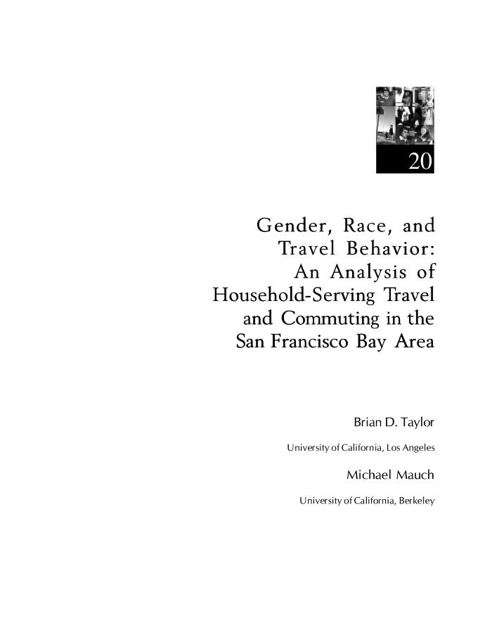
Gender, race, and travel behaviour : an analysis of household-serving travel and commuting in the San Francisco Bay area (c:amaz:7579)

Slide 157
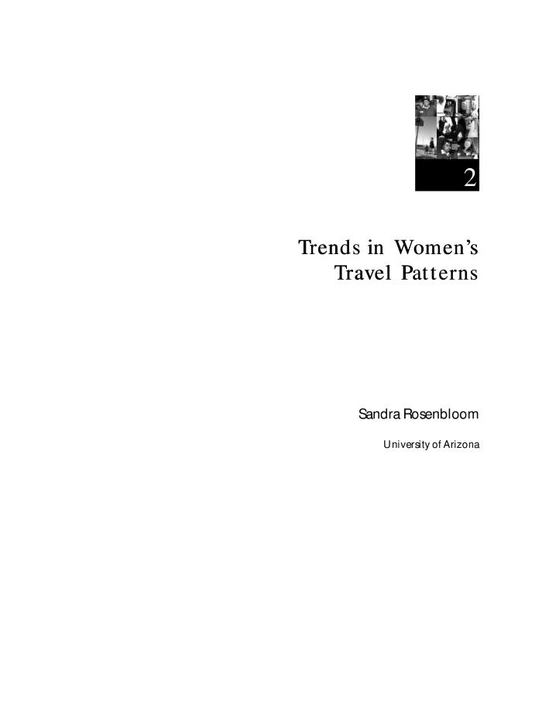
Trends in women's travel patterns (c:amaz:7574)

Slide 158
HERA2 : final report : child care training in the United Kingdom (c:amaz:6994)

Slide 159
Women : a selective bibliography 1988-1999 (c:amaz:4201)

Slide 160
Women and men in Europe and North America 2000 (c:amaz:4152)

Slide 161
Les femmes dans l'économie et la prise de décision : colloque international (c:amaz:3940)

Slide 162
Conciliation de la vie professionnelle et familiale et qualité des services de soins : rapport sur les recherches existant dans l'Union européenne (c:amaz:9232)

Slide 163
Reconciliation of work and family life for men and women and the quality of care services : report on existing research in the European Union (c:amaz:9231)

Slide 164
Jaarverslag van de Commissie : gelijke kansen voor vrouwen en mannen in de Europese Unie : 1998 (c:amaz:8958)

Slide 165
Rapport annuel de la Commission : l'égalité des chances pour les femmes et les hommes dans l'Union Européenne : 1998 (c:amaz:8957)

Slide 166
Framework for the integration of women in APEC (c:amaz:7078)

Slide 167
HERA2 : women's progression through training to employment ; childcare workers in Suffolk (c:amaz:6993)

Slide 168
Femmes - hommes : quelle égalité professionnelle ? : la mixité professionnelle pour plus d'égalité entre femmes et hommes (c:amaz:3900)

Slide 169
Human development report 1999 (c:amaz:3781)

Slide 170
Egalité entre femmes et hommes : aspects économiques (c:amaz:3534)

Slide 171
Oudere vrouwen (c:amaz:3480)

Slide 172
Rapport mondial sur le developpement humain 1998 (c:amaz:9247)

Slide 173
Human development report 1998 (c:amaz:9246)

Slide 174
Programme d'action communautaire à moyen terme pour l'égalité des chances entre les femmes et les hommes : répertoire des produits : 1re année (c:amaz:8920)

Slide 175
Medium-term community action programme on equal opportunities for women and men : directory of products : year 1 (c:amaz:8919)

Slide 176
Gelijke kansen voor vrouwen en mannen in de Europese Unie : jaarverslag 1997 / Europese Commissie. Directoraat-generaal werkgelegenheid, industriële betrekkingen en sociale zaken (c:amaz:8637)

Slide 177
L'égalité des chances pour les femmes et les hommes dans l'Union Européenne : rapport annuel 1997 / Commission européenne. Direction générale de l'emploi, des relations industielles et des affaires sociales (c:amaz:8636)

Slide 178
Equal opportunities for women and men in the European Union : annual report 1997 / European Commission. Directorate-General for Employment, Industrial Relations ans Social Affairs (c:amaz:8635)

Slide 179
Het combineren van werk en gezinsleven in Europa (c:amaz:8562)

Slide 180
Conciliation de la vie professionnelle et familiale en Europe (c:amaz:8561)

Slide 181
Reconciliation between work and family life in Europe (c:amaz:8560)

Slide 182
Geef zorg en werk de gelegenheid : een praktijkboek voor gemeenten om een project rond dagindeling mee te starten (c:amaz:7673)

Slide 183
Dagindeling, tijd voor arbeid en zorg : eindadvies (c:amaz:7672)

Slide 184
Delivering for women : progress so far (c:amaz:4083)

Slide 185
Het kostwinnersmodel voorbij ? : naar een nieuw basismodel voor de arbeidsverdeling binnen de gezinnen (c:amaz:3770)

Slide 186
Gender and jobs : sex segregation of occupations in the world (c:amaz:3702)

Slide 187
Les silences pudiques de l'économie : économie et rapports sociaux entre hommes et femmes (c:amaz:3390)

Slide 188
Vrouwen in de Belgische samenleving : statistische gegevens 1970-1998 (c:amaz:3380)

Slide 189
Striking the balance : how smaller companies can profit from flexible working practices. Phase 1 and 2 : report and recommendations for action (c:amaz:3322)

Slide 190
Care in Europe (c:amaz:3310)

Slide 191
Proposal for legal measures which facilitate conciliation of working and family life : report prepared by a group of experts (c:amaz:3303)

Slide 192
'Ne dites pas trop vite il n'y a pas de femmes' : une liste de 'femmes-ressources' dans les domaines politique, économique, scientifique, social et culturel 1998 (c:amaz:3254)

Slide 193
La protection de la maternité au travail : révision de la convention (n°103) (révisée) et de la recommandation (n°95) sur la protection de la maternité, 1952 : rapport V(1) (c:amaz:9195)

Slide 194
Maternity protection at work : revision of the maternity protection convention (revised), 1952 (No. 103), and recommandation, 152 (No. 95) : report V(1) (c:amaz:9194)

Slide 195
Programme d'action communautaire à moyen terme pour l'égalité des chances entre les femmes et les hommes : répertoire des projets 1997 (c:amaz:8923)

Slide 196
Medium-term community action programme on equal opportunities for women and men : directory of the projects 1997 (c:amaz:8921)

Slide 197
Ondernemingen en diensten voor het personeel : experimenten in de Europese Unie (c:amaz:8657)

Slide 198
Entreprises et services au personnel : expériences dans l'Union Européenne (c:amaz:8656)

Slide 199
De jaren sieren haar : oudere vrouwen in de Europese Unie (c:amaz:8417)

Slide 200
Age, bel âge, grand âge : les femmes âgées dans l'Union Européenne (c:amaz:8416)

Slide 201
Age becomes her : older women in the European Union (c:amaz:8414)

Slide 202
Rapport mondial sur le développement humain 1997 (c:amaz:8403)

Slide 203
Human Development Report 1997 (c:amaz:8402)

Slide 204
Gemeenten stemmen af op de combinatie van arbeid en zorg (c:amaz:7674)

Slide 205
Gelijkheid : een partnerschap tussen vrouwen en mannen (c:amaz:7056)

Slide 206
Youth in the European Union : from education to working life (c:amaz:3381)

Slide 207
Nieuwe burgers in de samenleving ? : burgerschap en inburgering in België en Nederland (c:amaz:3370)

Slide 208
Gender equality and the reconciliation of working, family and personal life : a review of documents produced by five international organisations (c:amaz:3326)

Slide 209
Basic guide of the decisions taken and recommendations and measures adopted by the international organizations on reconciling work and family responsibilities of men and women (c:amaz:3323)

Slide 210
L'objet femme (c:amaz:3161)

Slide 211
Kinderen en jongeren in gezin en samenleving : krachtlijnen : VLD-studiedag (26 avril 1997 ; Brussel) (c:amaz:2840)

Slide 212
Concilier la vie professionnelle, familiale et sociale : guide de bonnes pratiques (c:amaz:8788)

Slide 213
Reconciling work, family and social life : a good practice guide (c:amaz:8787)

Slide 214
Vrouwen in de islam : de positie van de moslimvrouwen in de Middellandse-Zeelanden van het Nabije en Midden-Oosten en de Maghreb (c:amaz:8734)

Slide 215
Les femmes dans l'islam : la situation des femmes musulmanes dans les pays méditerranéens du Proche au Moyen-Orient et du Maghreb (c:amaz:8733)

Slide 216
Women in Islam : the situation of muslim women in the mediterranean countries of the Near and Middle East and the Maghreb (c:amaz:8732)

Slide 217
Les femmes et le taux d'emploi en Europe : causes et conséquences des variations de l'activité féminine et modalités d'emploi dans l'UE (c:amaz:8665)

Slide 218
Women and the European employment rate : the causes and the consequences of variations in female activity and employment patterns in the European Union (c:amaz:8664)

Slide 219
Travail et garde d'enfants: comment mettre en oeuvre la recommandation du Conseil concernant la garde des enfants : guide de bonnes pratiques (c:amaz:8649)

Slide 220
Work and childcare: implementing the Council recommendation on childcare : a guide to good practice (c:amaz:8648)

Slide 221
One-parent families in the member states of the European Union (c:amaz:8361)

Slide 222
Vierde communautair actieprogramma op middellange termijn inzake gelijke kansen voor vrouwen en mannen (1996-2000) (c:amaz:8305)

Slide 223
Quatrième programme d'action communautaire à moyen terme pour l'égalité des chances entre les femmes et les hommes (1996-2000) (c:amaz:8304)

Slide 224
Fourth medium-term community action programme on equal opportunities for women and men (1996-2000) (c:amaz:8303)

Slide 225
La fonction publique dans l'Europe des 15 : réalités et perspectives (c:amaz:7972)

Slide 226
Vivons l'égalite, travaillons ensemble (c:amaz:6992)

Slide 227
Jaarverslag 1995 / Vlaamse Overlegcommissie Vrouwen (c:amaz:6924)

Slide 228
Femmes et travail en Europe : intégration entre les politiques du travail et les politiques pour l'égalité des chances : genre, flexibilité et nouvelles relations de travail (c:amaz:3605)

Slide 229
Medium-term community action programme on equal opportunities for women and men : directory of the projects 1996 (c:amaz:3571)

Slide 230
Population and women (c:amaz:3463)

Slide 231
Les hommes, le temps professionnel, familial et ménager : le temps d'une nouvelle paternité ? (c:amaz:3333)

Slide 232
Les hommes, le temps professionnel, familial et ménager : l'image du père, time-management, la socialisation des fonctions parentales (c:amaz:3331)

Slide 233
Gelijke kansen voor mannen en vrouwen : een beleid op weg : analyse van het gelijke-kansenbeleid op verschillende bestuursniveaus : België (federaal, gemeenten, Vlaanderen, Wallonië) en de Europese Unie (c:amaz:3262)

Slide 234
Arbeidsherverdelende programma's : instrumenten voor/tegen emancipatiebeleid ? : congresboek studiedag (8 juni 1996 ; Antwerpen) (c:amaz:2634)
Het thema van deze publicatie ( en van de studiedag n.a.l. waarvan deze publicatie verscheen) is de arbeidsherverdeling en de implicaties daarvan op het emancipatiebeleid. Vooreerst wordt een algemeen kader geschetst voor de beoordeling van het emancipatorisch karakter van het arbeidsherverdelend beleid, waarna de verschillende systemen van arbeidsherverdeling in de lokale sector onder de loep worden genomen. Daarnaast komen verschillende facetten van arbeidsverdeling aan bod, waarbij telkens wordt nagegaan of arbeidsverdelende maatregelen, vanuit emancipatorisch standpunt negatief of positief beoordeeld kunnen worden en op welke wijze eventuele negatieve effecten van de maatregelen kunnen gemilderd of weggewerkt worden.

Slide 235
Beleidsnota inzake de bestrijding van het zwartwerk (c:amaz:2571)

Slide 236
Human development report 1996 (c:amaz:2532)
In de zevende uitgave van dit ontwikkelingsrapport wordt de nadruk gelegd op de noodzakelijke link tussen economische groei en menselijke ontwikkeling. In de ontwikkelingsindex zijn een aantal nieuwe indicatoren opgenomen m.b.t. de genderdimensie van het beleid.

Slide 237
Rapport du Réseau 'Travail et vie familiale' (c:amaz:8354)

Slide 238
European Report of the European Network 'Families & work' 1994-1995 (c:amaz:8353)

Slide 239
Les femmes dans le monde 1995 : des chiffres et des idées (c:amaz:8274)
Deze publicatie geeft een wereldwijd statistisch overzicht van de situatie van de vrouw op verschillende terreinen : onderwijs, bevolking, gezinsleven, gezondheid, arbeidsmarkt en politieke besluitvorming en van de ontwikkelingen die zich aftekenen.

Slide 240
The world's women 1995 : trends and statistics (c:amaz:8272)
Deze publicatie geeft een wereldwijd statistisch overzicht van de situatie van de vrouw op verschillende terreinen : onderwijs, bevolking, gezinsleven, gezondheid, arbeidsmarkt en politieke besluitvorming en van de ontwikkelingen die zich aftekenen.

Slide 241
Jaarverslag 1994 / Vlaamse Overlegcommissie Vrouwen (c:amaz:6923)

Slide 242
Women in the labour force (c:amaz:4091)

Slide 243
Les femmes dans une économie mondiale en mutation : le rôle des femmes dans le développement mondial : étude 1994 (c:amaz:4078)

Slide 244
Vrouwen in Limburg : in cijfers (c:amaz:4074)

Slide 245
La promotion de la femme : notes pour l'orateur (c:amaz:4071)

Slide 246
The transition from work to retirement (c:amaz:3620)

Slide 247
Chaque femme est une travailleuse : les moyens d'action de l'OIT pour la promotion de l'égalité des chances (c:amaz:3619)

Slide 248
Economic transition and women's employment in four Central European countries 1989-1994 (c:amaz:3610)

Slide 249
Women and men in Europe and North America 1995 (c:amaz:3496)

Slide 250
Les femmes et le taux d'emploi en Belgique : causes et effets des variations des modalités de participation et d'emploi des femmes : rapport final (c:amaz:3205)

Slide 251
(A)typische arbeid en huishoudens : recente bevindingen (c:amaz:2637)
Overzicht van het in België recent verrichte onderzoek rond arbeidstijden geplaatst in de context van het huishouden. De publicatie vormt de neerslag van een studiedag.

Slide 252
Women in the ECE region : a call for action : highlights of the ECE High-Level Regional Preparatory Meeting for the Fourth World Conference on Women (ECE/OES/None/95/7) (c:amaz:2089)

Slide 253
Human development report 1995 (c:amaz:2021)
Naar aanleiding van de Vierde Wereldvrouwenconferentie in Peking staan 'gender-ongelijkheden' in het UNDP-rapport van 1995 centraal. Het rapport documenteert de vele ongelijkheden die er nog bestaan tussen mannen en vrouwen. De gedetailleerde tabellen en analyses vormen een belangrijke aanklacht van de voortdurende discriminatie van vrouwen in de meeste samenlevingen. De centrale boodschap van het rapport is duidelijk : de 'empowerment' van vrouwen moet een integraal onderdeel worden van een duurzame menselijke ontwikkeling.

Slide 254
Wereldtop van de Verenigde Naties voor sociale ontwikkeling : bestrijding van de armoede, bevordering van de werkgelegenheid, versterking van de sociale integratie : brochure ter voorbereiding van de Sociale Wereldtop Kopenhagen, 6-12 maart 1995 (c:amaz:1743)
Van 6 tot 12 maart 1995 houden de Verenigde Naties (VN) in Kopenhagen de 'Wereldtop voor Sociale Ontwikkeling'. Deze Wereldtop zal drie belangrijke thema's behandelen die nauw met elkaar verbonden zijn : de bestrijding van de armoede, de bevordering van de tewerkstelling en de versterking van de sociale integratie. Deze brochure verschaft informatie over de doelstellingen, de historische achtergrond en de voorbereiding en de inhoud van deze top.

Slide 255
Werkgelegenheid, gelijke kansen en kinderopvang : jaarverslag 1994 (c:amaz:8653)

Slide 256
Emploi, égalité et garde d'enfants : rapport annuel 1994 (c:amaz:8652)

Slide 257
Hoe ouders het werk delen : onderzoek naar de totstandkoming van de verdeling van het betaalde werk en het werk thuis tussen partners met jonge kinderen (c:amaz:7975)

Slide 258
Jaarverslag 1993 / Vlaamse Overlegcommissie Vrouwen (c:amaz:6922)

Slide 259
Handboek Vrouwenstudies : een leidraad voor onderzoek in Vlaanderen (c:amaz:4406)

Slide 260
Les femmes et la construction européenne. Egalité? Parité? (c:amaz:4080)

Slide 261
Equal opportunities between men and women : data available from Eurostat (c:amaz:4077)

Slide 262
Kies voor evenwicht in uw jury (c:amaz:3774)

Slide 263
Zeg niet te gauw 'voor deze jury is er geen vrouw' (c:amaz:3465)

Slide 264
Algemeen verslag over de armoede (c:amaz:2281)
In het kader van het contract met de burger, geconcretiseerd in hoofdstuk III van het Regeerakkoord, wordt voorzien in de opstelling van een 'Algemeen verslag over de armoede'. Het doel van het verslag was om uiteindelijk, geïnspireerd door het verhaal van de betrokkenen, de armen, en op basis van een maatschappelijke dialoog, een aantal aanbevelingen en voorstellen te formuleren die de overheid in concrete maatregelen zou kunnen omzetten. Het verslag is opgebouwd rond drie grote luiken. Het Verslag begint met een inleiding waarin wordt uitgelegd hoe men tot het Verslag is kunnen komen en waarin een inventaris is opgenomen van de initiatieven die zich tijdens de opstelling van het Verslag hebben ontwikkeld. Vervolgens treft men het eigenlijke materiaal van het rapport aan met zijn vier grote levensdomeinen nl. 'gezin, welzijn en gezondheid', 'arbeid en sociale bescherming', 'wonen en leefomgeving', 'kennis en cultuur, onderwijs'. Als laatste worden de belangrijkste conclusies van het rapport weergegeven en aanbevelingen naar het beleid geformuleerd.

Slide 265
Women's studies : manuel de ressources (c:amaz:1467)
Deze 'Manuel de ressources' vormt de tegenpool van het 'Handboek', dat door het UIA 'Steunpunt Women's Studies' werd uitgegeven als sluitstuk van het 'Steunpunt Women's Studies'. Het ULB Steunpunt heeft voor dit handboek beroep gedaan op terzake onderlegde specialisten wier werk al diepe sporen heeft nagelaten op de feministische studies op internationaal vlak. Maar ook de nieuwe generatie feministische onderzoeksters die op dit ogenblik bedrijvig zijn in universitaire centra werden aan het woord gelaten. Het volume, dat in grote mate de neerslag is van twee cycli van seminaries, omvat vier delen. Het eerste, en veruit het belangrijkste deel gaat over vrouwen en politiek; het tweede is gewijd aan de methodologische bijdrage van diverse feministische werken aan de sociale wetenschappen; het derde schetst een stand van zaken betreffende de meisjes in het Franstalige onderwijs op basis van beschikbare gegevens; het vierde deel tenslotte stelt een (voorlopig) bilan voor van de 'Women's Studies' langs Franstalige zijde. Er werden Nederlandstalige samenvattingen van de artikelen opgenomen.

Slide 266
European social policy : a way forward for the Union : a white paper (c:amaz:1347)

Slide 267
Human development report 1994 (c:amaz:1264)
Rapport over de bevolkingsontwikkeling voor het jaar 1994. Dit rapport werd opgesteld ter voorbereiding van de Wereldtop voor Sociale Ontwikkeling die in maart 1995 zal gehouden worden te Kopenhagen. Het rapport staat volledig in het teken van de sociale veiligheid in het dagelijks leven.

Slide 268
Jaarverslag 1991 - '92 / KAV (c:amaz:5866)

Slide 269
Verenigd Europa : zijn de grenzen voor vrouwen barrières ? (c:amaz:484)
Deze publicatie bevat het verslag van het eindsymposium over het tweejarig projekt 'Verenigd Europa : zijn de grenzen voor vrouwen barrières ?' en geeft de visie weer van een aantal deskundigen op de drie onderwerpen die tijdens het symposium aan bod kwamen : sociale zekerheid, onderwijs en arbeid.

Slide 270
Wereldbevolkingsrapport 1993 : het individu en de wereld : bevolking, migratie en de ontwikkeling in de jaren '90 (c:amaz:417)
In dit rapport wordt het individu benaderd als een onderdeel van de wereld. Men gaat in op realiteiten als stedelijke transformatie, internationale migratie, vluchtelingen. Ook wordt er een apart hoofdstuk gewijd aan de 'genderdimensie'.

Slide 271
Report on the Helsinki conference on women and structural change : a mirror on the future (c:amaz:3586)

Slide 272
Parental employment and caring for children : policies and services in EC and Nordic countries (23-25 september 1992 ; Copenhagen) (c:amaz:3327)

Slide 273
Bibliografische lijst i.v.m. arbeid (c:amaz:1568)
Literatuurlijst rond het thema 'arbeid', geselecteerd uit de collectie van RoSa, Studie-, Informatie- en Documentatiecentrum omtrent Sekserollen, Feminisme en Vrouwenzaken, Gallaitstraat 86 - 1210 Brussel, tel. 02/216 54 50. De lijst bevat referenties van boeken en van tijdschriftartikels. Enkel het meest recente materiaal werd opgenomen.

Slide 274
Entreprises et familles : quelles stratégies de rencontre? : actes de la conférence (31 mars 1992 ; Bruxelles) (c:amaz:8798)

Slide 275
Business and the family : what strategies to bring them together? : proceedings of the conference (31th march 1992 ; Brussels) (c:amaz:8797)

Slide 276
Vrouwen in de beroepsbevolking, de werkgelegenheid en de werkloosheid (c:amaz:8553)

Slide 277
Jaarverslag 1991 / Vlaamse Overlegcommissie Vrouwen (c:amaz:6919)

Slide 278
Internationaal verdrag inzake de uitbanning van alle vormen van dicsriminatie van vrouwen, New York 1979 : eerste Nederlandse rapportage aan het VN-Comité voor de uitbanning van discriminatie van vrouwen (c:amaz:4101)

Slide 279
Two steps forward and one step backward : a code of good practise based on Danish experiences on development of equality policy and activities over the last 10 years (c:amaz:4079)

Slide 280
Professional mobility in Europe : family aspects and business practices (c:amaz:3454)

Slide 281
Het België van de vrouwen vijf jaar na Nairobi (c:amaz:9901)

Slide 282
La Belgique des femmes cinq ans après Nairobi (c:amaz:9900)

Slide 283
Belgische wetgeving tot harmonisering van gezins- en beroepsleven (c:amaz:8796)

Slide 284
Législation belge permettant d'harmoniser la vie familiale et la vie professionnelle (c:amaz:8795)

Slide 285
Vrouwen naar de top (c:amaz:7974)

Slide 286
Repenser le travail : quand les femmes accèdent à l'égalité (c:amaz:6931)

Slide 287
La position des femmes sur le marché du travail belge : évolution entre 1983 et 1990 (c:amaz:4305)

Slide 288
Femmes : défis pour l'an 2000 (c:amaz:3593)

Slide 289
Harmonisation de la vie de travail et de la vie de famille : actes de la table ronde de synthèse (17 avril 1991) (c:amaz:3452)

Slide 290
Study on the relationship between female activity and fertility. Volume 2 : National reports (c:amaz:3451)

Slide 291
Study on the relationship between female activity and fertility. Volume 1 : Synthesis report : issues and policy in the relationship between female activity and fertility (c:amaz:3450)

Slide 292
Vrouwen in de Belgische samenleving 1991 (c:amaz:3227)

Slide 293
Mannen als kinderverzorgers : verslag van een technisch seminar van het Netwerk Kinderopvang van de Europese Commissie (Glasgow 18-19 mei 1990) (c:amaz:8153)
Ter voorbereiding van het seminarie werden vier documenten verspreid over de man als vader en hun betrokkenheid met hun eigen of andere kinderen. Deze vier documenten werden als discussieforum gebruikt waarop het seminarie zijn besluiten heeft gevormd.

Slide 294
Les hommes et la garde d'enfants : rapport d'un séminaire technique organisé par le Réseau des Modes de Garde d'Enfants de la Communauté Européenne (Glasgow ; 18-19 mars [sic] 1990) (c:amaz:8152)
Ter voorbereiding van het seminarie werden vier documenten verspreid over de man als vader en hun betrokkenheid met hun eigen of andere kinderen. Deze vier documenten werden als discussieforum gebruikt waarop het seminarie zijn besluiten heeft gevormd.

Slide 295
Men as carers for children : report on an EC Childcare Network Technical Seminar (Glasgow ; May 18-19 1990) (c:amaz:8151)
Ter voorbereiding van het seminarie werden vier documenten verspreid over de man als vader en hun betrokkenheid met hun eigen of andere kinderen. Deze vier documenten werden als discussieforum gebruikt waarop het seminarie zijn besluiten heeft gevormd.

Slide 296
KRUU : meisjeswerk (c:amaz:6975)

Slide 297
Positieve acties in de overheidsdiensten : model analytisch rapport voor Ministeries en instellingen van Openbaar nut (c:amaz:4100)

Slide 298
La mobilité européenne des travailleurs féminins dans la Communauté (c:amaz:3622)

Slide 299
Commissie Vrouwenarbeid 1975 - 1990 : 15 jaar in dienst van de gelijkheid - balans en perspectieven (c:amaz:2816)

Slide 300
Commission du travail des femmes 1975 - 1990 : 15 ans au service de l'égalité - bilan et perspectivs. (c:amaz:14131)

Slide 301
Qui prend soin des enfants en Europe? : compte-rendu du Réseau des Modes de Garde d'Enfants (c:amaz:8790)

Slide 302
Vrouwen in de Belgische samenleving 1989 (c:amaz:4072)

Slide 303
Femmes d'Europe : miroir de l'évolution des droits des Européennes (1977-1987) (c:amaz:9577)

Slide 304
Activité féminine et composition des familles : comparaison entre pays de la Communauté économique européenne : rapport final (c:amaz:8792)

Slide 305
Women's work and family composition : a comparison of the countries of the European Economic Community : final report (c:amaz:8791)

Slide 306
Who cares for Europe's children? : the short report of the European Childcare Network (c:amaz:8789)

Slide 307
Analyse de la situation de cadres de direction feminins dans les secteurs des nouvelles technologies (c:amaz:7004)

Slide 308
Jaarboek 1987-1988 / Vrouwenstudies (c:amaz:6795)

Slide 309
Opinies en voorkeuren ten aanzien van een aantal beleidsmaatregelen, inzake gezinsarbeid en betaalde arbeid : C.B.G.S.-Werkdocument nr. 50, 1987 (c:amaz:7005)

Slide 310
Vrouwen in de Belgische samenleving 1987 (c:amaz:3107)

Slide 311
Belgische deelneming aan de wereldconferentie belast met onderzoek en evaluatie van de resultaten van het VN-decennium voor de vrouw : gelijkheid, ontwikkeling en vrede (Nairobi, Kenia, 15-26 juli 1985) (c:amaz:10099)

Slide 312
Participation belge à la Conférence mondiale chargée d'examiner et d'évaluer les résultats de la Décennie des Nations Unies pour la femme : égalité, développement et paix (Nairobi, Kenya, 15-26 juillet 1985) (c:amaz:10098)

Slide 313
Je ziet nooit een vogel in een leeg nest : de licht traumatische bevrijding van kinderen die uit huis gaan (c:amaz:891)
In dit artikel vertelt de auteur over haar ervaringen als buitenshuiswerkende moeder en echtgenote. De combinatie van een groot gezin en arbeid leverde haar het voordeel op dat zij het lege nest-syndroom als een licht traumatische bevrijding heeft kunnen ervaren.

Slide 314
Het netwerk kinderopvang van de EC 1986-1996 : het resultaat van tien jaar werk (c:amaz:8655)

Slide 315
Le réseau de la CE des modes de garde d'enfants 1986-1996 : une décennie de réalisations (c:amaz:8654)

Slide 316
Emploi, égalité et garde d'enfants : rapport annuel 1992 (c:amaz:8651)

Slide 317
Employment, equality and caring for children : annual report 1992 (c:amaz:8650)

Slide 318
Les femmes dans la population active, l'emploi et le chômage (c:amaz:8552)

Slide 319
Les familles monoparentales dans les états membres de l'Union Européenne (c:amaz:8362)

Slide 320
De homo economicus als winkeldochter : theorieën over arbeid, macht en sekse (c:amaz:827)
Fragment uit het proefschrift, waarmee de auteur op 23 september 1993 promoveerde aan de Vrije Universiteit van Amsterdam. De auteur stelt dat macht op verschillende wijzen moet gedefiniëerd worden wil dit begrip hanteerbaar zijn bij het verklarend onderzoek naar de verhouding tussen arbeid, macht en sekse.

Slide 321
Arbeidsdeelname, gelijke kansen en de zorg voor kinderen : jaarverslag 93 (c:amaz:8258)
Het Netwerk Kinderopvang is één van de negen netwerken van de Europese Commissie die deze steunen in haar werk om gelijke kansen voor vrouwen en mannen te bevorderen. Dit jaarverslag geeft een overzicht van de werkzaamheden van november 1992 tot november 1993. Vervolgens worden een aantal projecten inzake kinderopvang in Europa toegelicht. Tenslotte volgt er van elke Lidstaat een verslag over de stand van zaken m.b.t. de kinderopvangmogelijkheden in hun land.

Slide 322
Emploi, égalité et garde d'enfants : rapport annuel 1993 (c:amaz:8257)
Het Netwerk Kinderopvang is één van de negen netwerken van de Europese Commissie die deze steunen in haar werk om gelijke kansen voor vrouwen en mannen te bevorderen. Dit jaarverslag geeft een overzicht van de werkzaamheden van november 1992 tot november 1993. Vervolgens worden een aantal projecten inzake kinderopvang in Europa toegelicht. Tenslotte volgt er van elke Lidstaat een verslag over de stand van zaken m.b.t. de kinderopvangmogelijkheden in hun land.

Slide 323
De glazen plafond index : een instrument ter ondersteuning van doorstroom van vrouwen naar hoge posities : verslag van de ontwikkeling van de eerste versie (c:amaz:7063)

Slide 324
Europese werkgelegenheidsstrategie : Nationaal actieplan voor de werkgelegenheid 2004 : België (c:amaz:7044)

Slide 325
Voorlichting over emancipatie in woord en beeld (c:amaz:6869)

Slide 326
Voorstel van resolutie betreffende de geïntegreerde aanpak van de loon- en loopbaankloof tussen mannen en vrouwen (c:amaz:6263)

Slide 327
Zien werken V/M : beeldvorming van arbeid in informatieve programma's op televisie (c:amaz:6047)

Slide 328
Framing the organisation of intimacy as a policy problem across Europe (c:amaz:5472)

Slide 329
Genderwijzer : vrouwen en mannen in cijfers, 2005 (c:amaz:5441)

Slide 330
Femmes/hommes dans le monde (c:amaz:4869)

Slide 331
Aziende di successo & buone prassi : politiche di conciliazione e innovazione nelle piccole imprese in Italia e in Europa : il manuale (c:amaz:4691)

Slide 332
Persmededeling van Leona Detiège, Vlaamse Minister van tewerkstelling en sociale aangelegenheden (c:amaz:45)

Slide 333
Temps de travail : femmes : entre 'choix' et contraintes (c:amaz:4493)

Slide 334
Congrès statutaire 25 & 26 mai 2000 (c:amaz:4218)

Slide 335
Begroting 1994 (c:amaz:419)
Verslag van de begrotingsronde uitgevoerd door de Belgische regering.

Slide 336
[Zonder titel] (c:amaz:4086)

Slide 337
Les femmes dans la société belge : recueil de données statistiques 1970-1998 (c:amaz:3814)

Slide 338
Maternity Protection Convention (c:amaz:3716)

Slide 339
Frauennetze 98/99 : 5000 Adressen und Informationen aus Beruf, Weiterbildung, Politik, Kultur und Frauenbewegung [cd-rom] (c:amaz:3346)

Slide 340
Een bezoek aan Opbouwwerk Steunpunt Gent : na een rondetafelgesprek... (c:amaz:2933)

Slide 341
Vrouwenarbeid globaal genomen : kort verslag seminarie 4 en 5 maart 1997 (c:amaz:2927)

Slide 342
Een atelier voor sociale tewerkstelling, opleiding en recht op arbeid (c:amaz:2700)

Slide 343
Visies op gezin en arbeid [themanummer] (c:amaz:2644)

Slide 344
Het verval van de arbeidssamenleving ? : conclusies uit een onderzoek naar de betekenis van arbeid (c:amaz:2340)

Slide 345
Regering wil sociale zekerheid aanpakken (c:amaz:2041)
Toelichtend artikel over de maatschappelijke discussies die op gang komen rond de hervorming van de sociale zekerheid. Een aantal ingenomen stellingen worden uitgelegd zoals 'responsabilisering', 'uitgavenbeheersing', 'alternatieve financiering' en 'aanpassing aan gewijzigde omstandigheden'.

Slide 346
Vers plus d'égalité femmes-hommes dans ma ville ou ma région (c:amaz:14229)

Slide 347
(2017)2 - Mandatory retiremnet age(s) in Germany / Melanie Regine Hack. Gauging progress towards equality? : Challenges and best practices of equality data collection in the EU / Katayoun Alidadi. Towards a better work-life balance for the self-emp[l]oyed? / Marlies Vegter. The growing importance of public procurement to achiev social goals / Catharina Germaine. (c:amaz:13634)

Slide 348
Werken & kinderen hebben : je rechten als werkende moeder (c:amaz:11889)

Slide 349
Travailler & avoir des enfants : la protection de la maternité chez les travailleuses (c:amaz:11888)

Slide 350
Le progrès des femmes dans le monde : en quête de justice (c:amaz:11846)

Slide 351
Check : praktische gids voor vrouwen en hun geld (c:amaz:11816)

Slide 352
Check : guide à l'usage des femmes et de leur argent (c:amaz:11815)

Slide 353
10 mei 2007 : Wet ter bestrijding van discriminatie tussen vrouwen en mannen (c:amaz:11769)

Slide 354
10 mai 2007 : Loi tendant à lutter contre la discriminination entre les femmes et les hommes (c:amaz:11768)

Slide 355
23 november 2007 : Decreet houdende instemming met het Verdrag nr. 156 betreffende gelijke kansen voor en gelijke behandeling van mannelijke en vrouwelijke werknemers : werknemers met gezinsverantwoordelijkheid, aangenomen door de Internationale Arbeidsconferentie tijdens haar zevenenzestigste zitting in Genève op 23 juni 1981 (c:amaz:11757)

Slide 356
23 novembre 2007 : Décret portant assentiment à la Convention n° 156 sur l'égalité de chances et de traitement pour les travailleurs des deux sexes : travailleurs ayant des responsabilités familiales, adoptée par la Conférence internationale du Travail du 23 juin 1981 (c:amaz:11756)

Slide 357
19 april 2007 : Ordonnantie houdende instemming met de Conventie nr. 156 betreffende de gelijke kansen en behandeling van mannelijke en vrouwelijke werknemers met gezinsverantwoordelijkheden, aangenomen te Genève op 23 juni 1981 door de Internationale Arbeidsconferentie tijdens haar 67e zitting (c:amaz:11748)

Slide 358
19 avril 2007 : Ordonnance portant assentiment à la Convention n° 156 concernant l'égalité de chances et de traitement pour les travailleurs des deux sexes, travailleurs ayant des responsabilités familiales, adoptée à Genève le 23 juin 1981, par la Conférence internationale du Travail lors de sa 67e session (c:amaz:11747)

Slide 359
Vrouwen in het Brussels Hoofdstedelijk Gewest : rapport gerealiseerd door Amazone op vraag van de Staatssecretaris voor Gelijke Kansenbeleid van het Brussels Hoofdstedelijk Gewest (c:amaz:11143)

Slide 360
The health and safety of men and women at work (c:amaz:10710)

